Slide 1

中电联电力领域数据基础设施首批场景建设工作
中国电力企业联合会

Slide 2


目录

Slide 3

章节导览
第一章 建设导向与首批范围 ---

Slide 4

场景建设是先行先试验收与持续运营的关键抓手
首批场景建设需要在明确的国家先行先试节点下形成实际
场景专区将逐步成为业务展示、产品发布、供需对
应用。电力领域数据基础设施先行先试项目是全国性行业
接和服务运营的重要渠道，并形成一批具有中电联
协会中首个纳入国家数据基础设施先行先试的项目，也是
特色、能够持续运营的数据产品和应用服务。建设
中电联落实国家数据要素和能源数智化战略、促进内部数
成果由此落到数据资源开发利用和行业数据服务能
据资源协同利用的重要抓手。首批场景建设遵照中电联党
力提升，同时为先行先试项目验收提供应用支撑。
组会议精神和《中国电力企业联合会数据共享利用管理办
法（试行）》组织开展；为服务2026年底国家能源局
初验和2027年6月国家数据局终验，首批建设需把基
础设施能力落实到能够运行的场景载体中。
场景建设围绕各业务部门和直属单位的成熟业务，统筹现有数据资源、业务平台、产品服
务和客户基础，建设具有中电联特色的场景专区。场景通过组织行业数据资源、连接数据
供需主体和培育数据产品服务，把已有业务基础接入电力领域数据基础设施；实际应用再
反向牵引基础设施完善。
4
Notes:
这里需要重点把握场景的双重作用：一方面，它让先行先试项目形成可检验的真实应用；另一方面，它把中电联现有业务资源组织成持续服务渠道。通知依据中电联党组会议精神和《中国电力企业联合会数据共享利用管理办法（试行）》启动这项工作，后续判断申报事项时应始终回到成熟业务和真实服务需求。

Slide 5

首批场景优先从三项基础完备的成熟业务中选择
首批场景首先要符合真实业务应用的定义：面向外部
用户的某一业务主题提供数据服务或模型应用，依托
安全可信、可计量的数据基础设施，通过数据交互、
模型调用、可视化应用等服务方式完成真实数据流通
三项基础共同构成首批场景的优先选择尺度。一是客户基础证明业务已有真实服务对象和需求，拟
应用，满足用户业务需要。单纯展示内部数据、缺少
报事项应已面向会员单位、电力企业、政府部门、科研院所、高等院校、金融机构等开展相关业务
外部用户需求或没有实际服务闭环的事项，无法由该
，具有明确服务对象、实际业务需求和一定客户。二是数据基础证明服务具备持续供给条件，业务
定义直接证明符合首批范围。
应已形成业务数据、专业数据或数据集，以及分析报告、分析模型等产品成果，并具备持续更新和
进一步开发利用基础。三是数字化基础证明服务具备接入条件，业务应已有业务系统、专业平台、
网站等数字化载体，或现有产品服务能够数字化交付，并可根据实际情况通过API、可信连接器
或系统接口接入基础设施。
三项基础分别回答谁需要服务、用什么数据和产品提供服务、通过什么数字化载体接入。各单位
应围绕已有成熟业务如实判断，首批优先选择三方面均具备较好基础的场景。
5
Notes:
判断首批场景时，三个基础需要落到同一个具体业务事项上。已有客户说明需求真实存在，已有数据或模型说明服务内容能够持续供给，已有系统或数字化交付条件说明具备接入可能。这里强调的是首批优先范围，具体接入方式仍需结合场景实际在后续方案中明确。

Slide 6
章节导览
第二章 责任体系与建设机制 ---

Slide 7
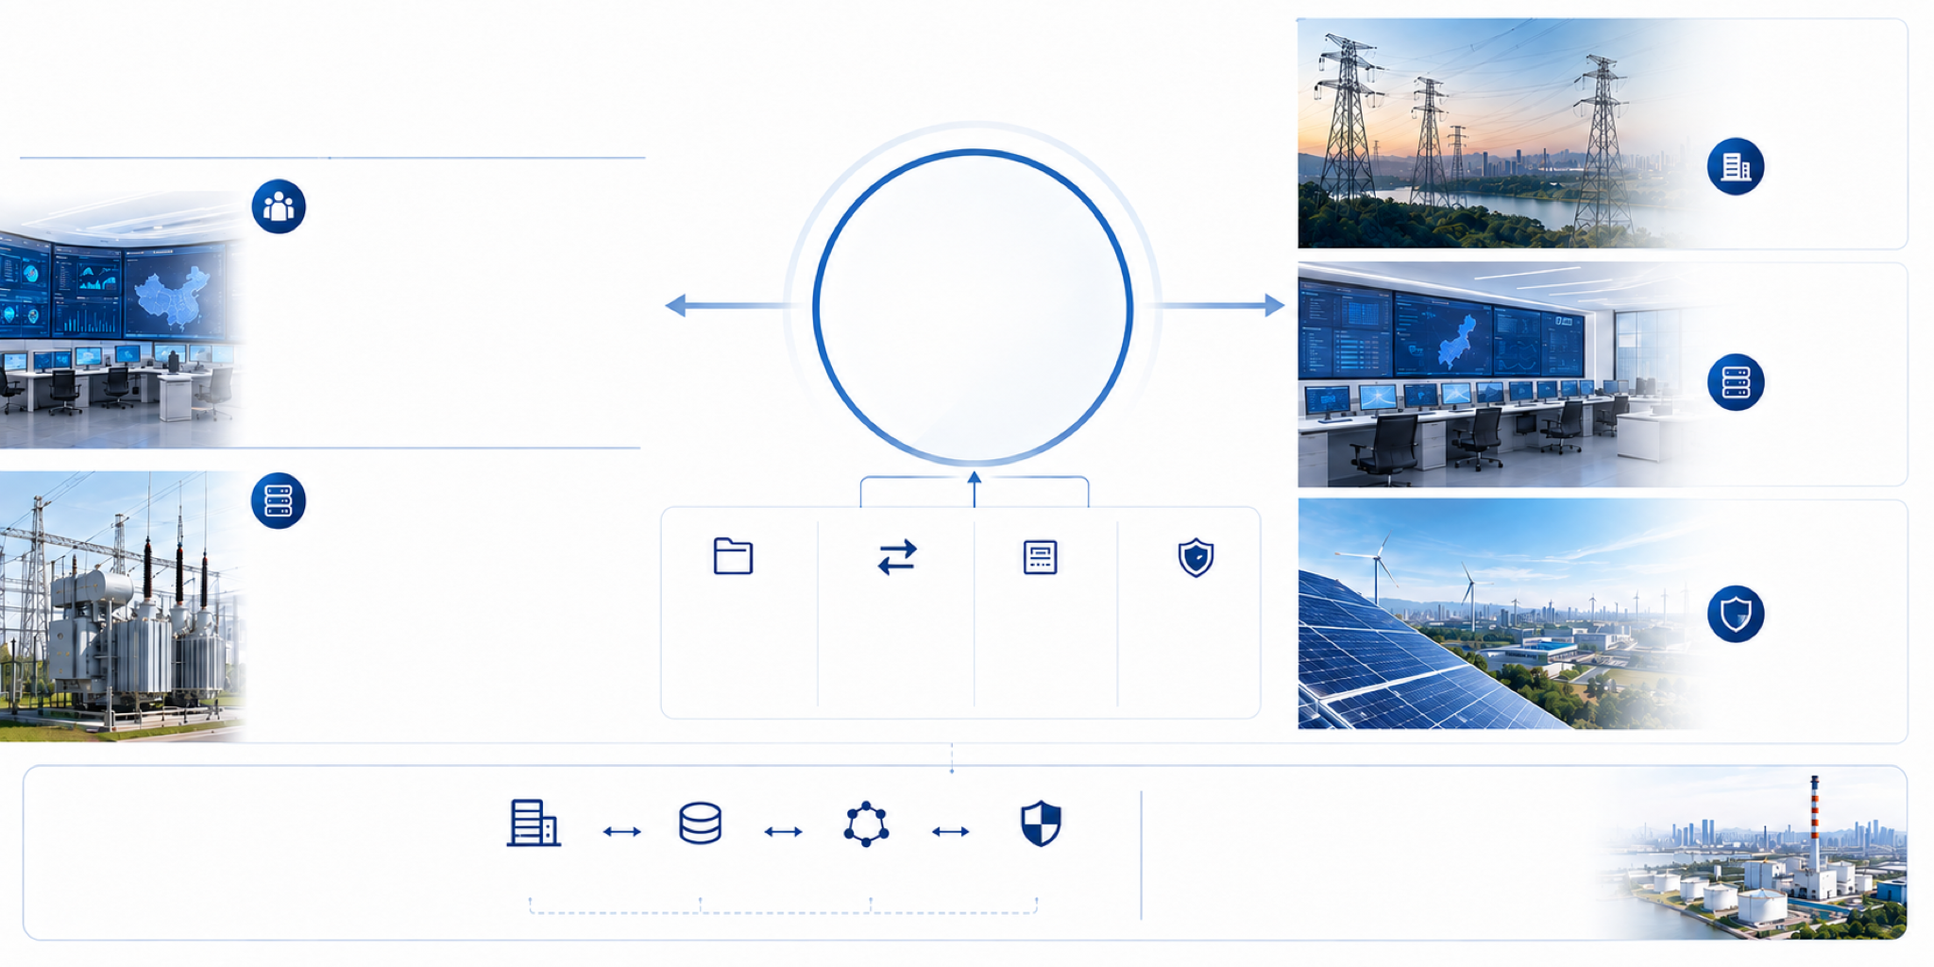
业务主体与技术主体分工协同推进场景落地
场景落地采用业务建设运营与基础设施技术运营两类责任协同。各业务部门
和直属单位作为场景建设和业务运营主体，负责本单位场景建设的组织实施
，确定产品和服务内容，组织相关数据和业务资源，开展客户对接、服务拓
展和业务运营，并对场景业务内容、建设进度和质量负责。业务主体由此承
担从内容设计、资源组织到客户服务和持续运营的完整业务责任。
两类主体围绕同一场景形成责任衔接：业务主体明确
服务内容、数据业务资源和客户需求，数智公司落实
接入、联调、计量计费和基础设施侧安全技术要求。
责任边界清楚后，具体场景建设和接入方案才能由各
方共同完善并进入上线实施。
数智公司作为基础设施运营和技术支撑主体，负责电力领域数据基础设施运
营及场景接入技术支撑，承担接口开发、系统联调、计量计费等工作，并做
好基础设施侧数据安全技术保障。其责任集中在基础设施运行、场景接入和
技术保障，场景产品服务内容及客户运营仍由相应业务部门或直属单位负责
。
7
Notes:
协同时要避免责任交叉造成等待。业务主体最清楚产品服务、数据资源和客户需求，应先把业务内容说清；数智公司据此确定连接方式和技术保障。双方共同形成的是具体方案，原通知没有把场景经营责任转移给技术支撑主体。

Slide 8

接入、共建、供需对接与收益机制支撑持续运营
场景运营从现有平台、数据和服务接入开始。业务平台和信息系统可通过AP
接入后的服务内容可在实际需求牵引下持续丰富。各部门和单
I、可信连接器、系统接口等方式连接电力领域数据基础设施，并按照统一入
位可以鼓励现有服务厂商、合作机构参与场景共建，并引导现
口、后台隔离原则实现服务接入。对于不宜直接共享的高价值数据，可依托区
有客户通过场景专区线上获取相关服务；也可联合数据供给方
块链、隐私计算、数据沙箱等技术能力，在保障数据安全和业务权益的前提下
、技术服务方开展数据产品开发、模型研发和应用验证，通过
开展跨主体流通利用。
场景专区发布产品服务和业务需求、开展供需对接。这些合作
方式属于可结合场景选择的建设路径，原通知没有要求每个场
景采用全部方式。
场景专区开展市场化服务形成收益后，分配遵循“谁建设、谁收益”原则，并根据业务贡献、资源投入和运营支撑情况合理确定。具体分配方式仍由相关单位与数
智公司根据场景实际建设情况协商，通知未给出固定比例或统一结算方案。
8
Notes:
建设方式允许各场景按自身条件组合，核心是让真实服务能够安全接入并持续运营。尤其需要注意两项边界：高价值数据流通要同时保护数据安全和业务权益；收益规则目前明确了原则和考虑因素，具体方式仍需相关单位与数智公司逐场景协商。

Slide 9
章节导览
第三章 近期任务与上线安排 ---

Slide 10

五项安排推动场景从申报走向分批上线
首批场景首先由各业务部门和直属单位结合本单位业务实际明确建
设任务。每个部门和单位原则上至少推荐1个符合条件的场景，具
备条件的可推荐2个，并于2026年9月20日前把《电力领域
数据基础设施首批场景建设任务表》报送先行先试项目工作专班。
任务报送后，工作专班将根据填报情况与有关部门和单位逐项沟通，进一步
梳理业务内容、数据基础、数字化基础、客户需求和接入方式；数智公司同
步提供技术支撑，明确接口接入、系统联调和数据安全技术保障要求。各方
共同研究形成具体场景建设和接入方案，使业务条件与技术条件在上线前完
成衔接。
场景按照“成熟一个、接入一个、上线一个”的原则分批推进，依次落实接口联调、专区上线、产品发布、客户接入和市场化服务，并结合运营情况持续完善服务。首批场
景应于2026年12月15日前完成建设并上线运行。参与并完成场景建设上线的相关部门和单位可按中电联年度绩效考核规定获得相应加分，具体认定以正式印发的年
度考核办法为准。
10
Notes:
推进节奏体现了成熟度管理，不需要等待所有申报场景同时完成。各单位先按期报送，专班和数智公司再逐项把业务与技术条件梳理清楚，具备条件的场景即可先接入上线。绩效加分用于形成正向激励，最终认定仍受正式年度考核办法约束。

Slide 11

任务表把场景条件、服务方式和责任信息一次填清
任务表围绕一个具体场景收集能够支持后续
填报应结合现有业务如实进行，每个部门和单位原则上至少填报1个符
判断和沟通的信息。建设单位、场景名称和
合条件的场景，具备条件的可填报2个；暂不具备条件的，应说明有关
场景简介用于说明谁建设、服务什么对象、
情况。三项基础应参照通知“二、建设范围”的定义填写，主要服务方
解决什么业务需求；主要服务方式用于说明
式可以选择一种或多种，避免用笼统描述代替现有客户、数据资源和数
拟采用数据交互、模型调用、可视化应用等
字化载体。
一种或多种服务形态；客户基础、数据基础
和数字化基础分别说明真实需求、可用资源
与接入交付条件；牵头处室、责任人及联系
方式用于落实后续沟通责任。任务表在示例
行后预留4行空白供各单位填写场景，实际
申报数量仍以通知正文和填表说明为准。
附件中的电力行业人才测评场景用于展示填写方法：示例说明了会员单位
和电力企业的服务对象、模型调用和数据交互的服务方式，以及人才测评
数据集、分析模型和现有系统等基础。该场景仅为参考示例，不代表已经
确定为首批场景；专班将根据各单位实际填报情况继续沟通完善建设和接
入方案。
11
Notes:
填报质量会直接影响后续沟通效率。建议各单位使用能够被核实的现有业务信息说明客户、数据和系统基础，并明确具体牵头人。示例行只演示信息颗粒度，空白行数量也不构成申报上限；申报数量以通知正文和填表说明中的原则要求为准。

Slide 12
按期报送任务，共同推进首批场景上线
中国电力企业联合会

